Slide 1
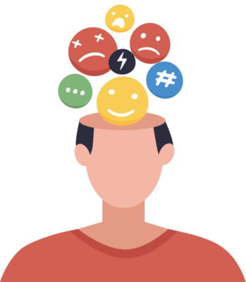
Trabalho Pedagógico em Saúde Mental:
Estratégias de Autorregulação Emocional para Professores.
Professor Me. Ailton Carvalho
Professor Dr. Eduardo Miranda

Slide 2
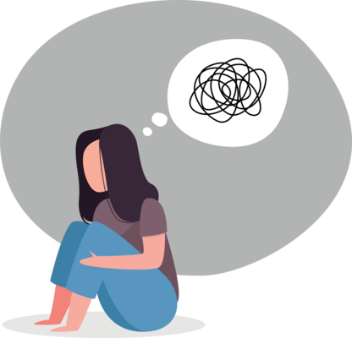
Por que falar sobre isso?
43% dos afastamentos de docentes tem motivos ligados à saude mental;
Impactos no bem-estar, na relação com os alunos e na qualidade pedagógica

Slide 3
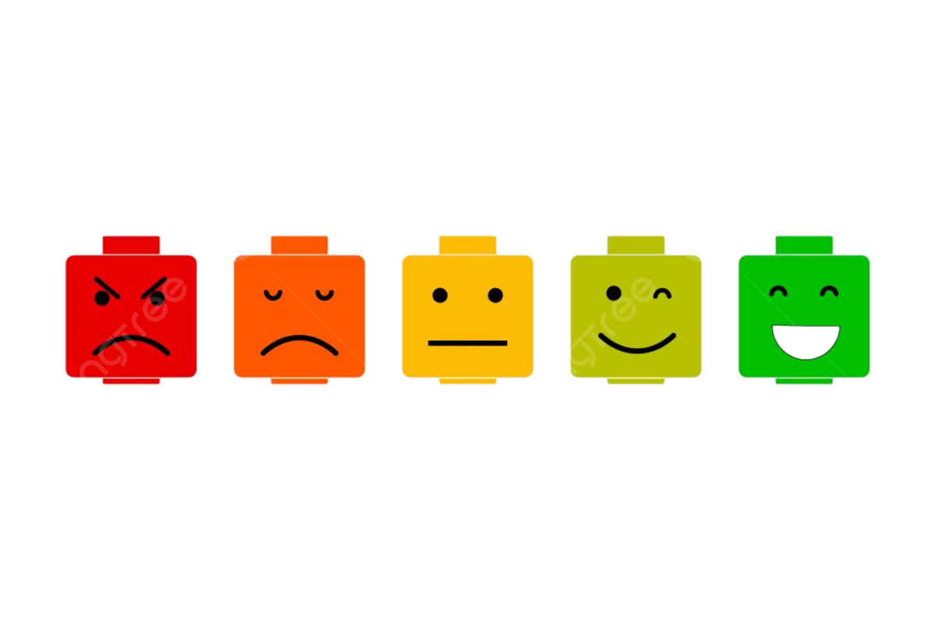
Atravessamentos da docência
Viver é sentir
Ensinar é afetar e ser afetado
“Tudo ao mesmo tempo agora!”

Slide 4
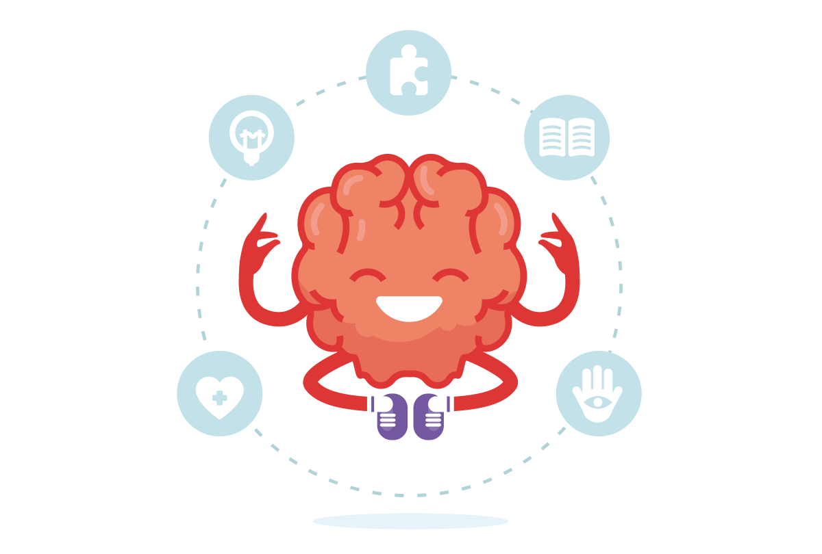
Conceito de Saúde Mental
Não é apenas ausência de doença
Lidar com emoções
Construir relações
Enfrentar desafios
Dimensão relacional, coletiva e conceitual

Slide 5
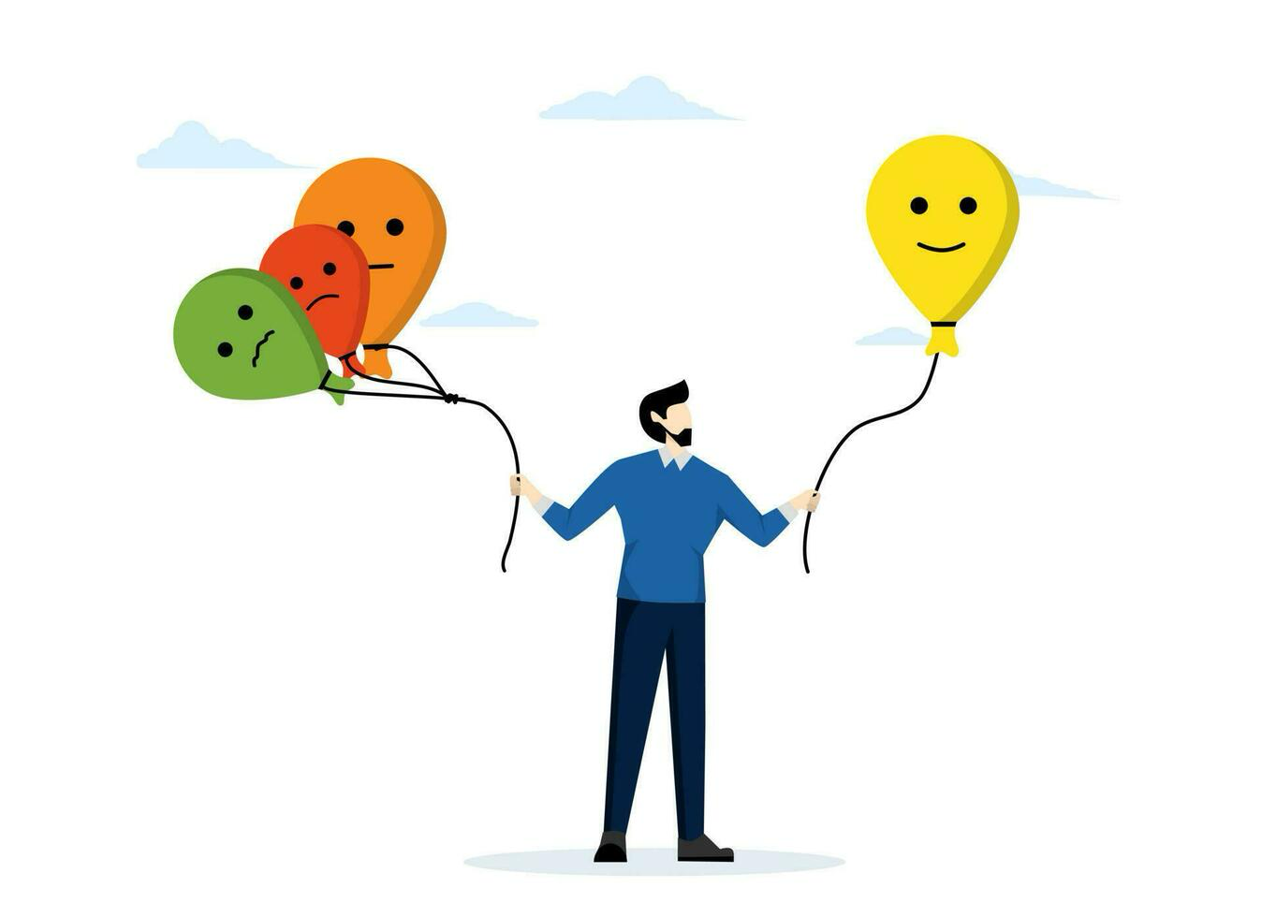
Autorregulação emocional: o que é?
Reconhecer e nomear o que sentimos
Perceber as próprias reações
Sair do “piloto automático”

Slide 6
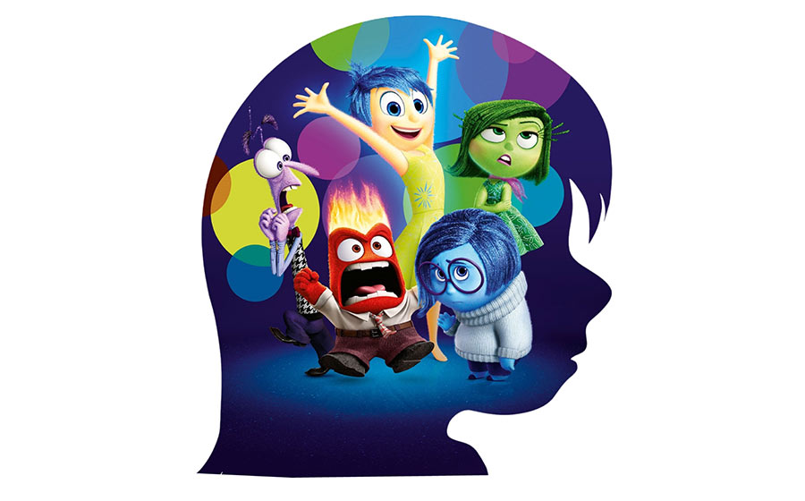
Emoções em sala de aula
Raiva, frustração, medo, cansaço...
Alegria, orgulho, esperança…
Como acolher o que sentimos sem nos sobrecarregar?

Slide 7

Práticas simples de Autorregulação
Pausas conscientes entre uma tarefa e outra
Respiração profunda por 01 minuto
Silêncio intencional antes de reagir
Escrita emocional: o que me afeta?
Caminhadas leves ou movimentos corporais conscientes
Pequenas doses de natureza, arte e cuidado

Slide 8

Ambientes institucionais saudáveis
Cultura organizacional que acolhe e não adoece
Gestão com escuta ativa e empática
Valorização da saúde mental como prioridade

Slide 9

Quando buscar ajuda especializada?
Sinais de alerta: exaustão persistente, insônia, irritabilidade
Psicoterapia e apoio profissional como cuidado e não fraqueza
Autocuidado não é individualismo, é sobrevivência

Slide 10

A importância dos vínculos
Relações de apoio entre colegas
Espaços de escuta e partilha
Fortalecer a rede de cuidado dentro da universidade

Slide 11
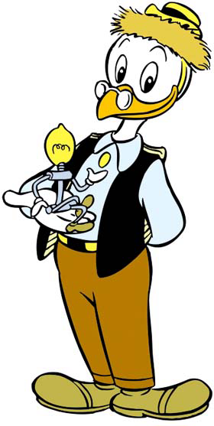
Docência como lugar de vida
Ensinar também é afetar-se e transformar-se
Cuidado de si para o cuidado do outro
Educar com afeto também é resistir

Slide 12


